Slide 1
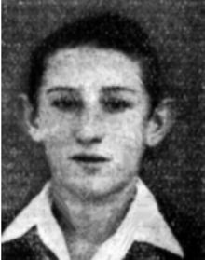
יצחק (ישראל) מיצמכר (ז״ל)
נולד בתאריך: 24/12/1932 כ״ה בכסלו תרצ״ג, בתל אביב.
נפל ביום כ״ה באייר תש״ח 3/61948, בן 16 בנופלו.

Slide 2
ילדותו:
יצחק נולד לרחל ואישר מיצמכר, הוריו עלו מפולין בשנות ה30 הראשונות נישאו בארץ וההשתקעו בראשון לציון. יצחק היה הבכור מבין חמשת ילדיה של אימו, הוא גדל בבית דתי לאומי.
הוא למד בתלמוד תורה ובזכות תפיסתו הטובה הוא מצא את מקומו בישיבה המכינה של היכל התלמוד בתל אביב והתגורר בפנימייה במשך כמה שנים.

Slide 3
נעוריו:
בנעוריו כבר לפני גיל 15 יצחק הצטרף ללחי ולכן בגיל נעוריו הספיק יצחק להתאמן בכלי נשק שונים ולהשתתף בפעולות ובשמירה בעמדות והכיר חברים חדשים שהיו מבוגרים ממנו.
יצחק הצטרף ללחי בזכות אהבתו למולדת והכאב על קדושתה המחוללת בידי זרים, אלה לא נתנו לו לשבת בשקט והוא הצטרף ללחי.

Slide 4
נעוריו:
משהגיע האויב המצרי לקרבת מושבות הדרום, יצחק היה לפני יציאה לקורס להשתלמות נוספת בכלי נשק.
הוא שמח שלאחר קורס ההשתלמות יוכל לצאת ולהלחם באויב. משפחתו לא ידעה כלל על פעילותו בלחי בזמן שהיה בישיבה בתל אביב.

Slide 5
חבריו של יצחק (ז״ל) מספרים:
מרדכי קוקיס חברו הטוב של יצחק כיום הוא רב בבית המדרש ״גילת מאיר״. מרדכי מספר על חברו יצחק שחבריו ידעו שהוא הצטרף ללחי וראו אותו חוזר בלילות כשכולו מרוח בדבק הכרוזים, והם התפעלו ממנו שאין בו פחד מהשוטרים הבריטים היורים על מדביקי הכרוזים.

Slide 6
חבריו של יצחק (ז״ל) מספרים:
חברו לישיבה שכיום הוא רב וחבר כנסת אברהם רביץ סיפר על אהבתו של יצחק למולדת וסיפר על תכונותיו המיוחדות כאיש מחתרת, יצחק שמר על הכל בסוד ומעולם לא גילה לאף אחד על שום פעילות שעשה אפילו לא לאברהם שהיה גם הוא חבר בלחי.

Slide 7
שירותו בלח״י:
יצחק היה איש מחתרת בתנועת הלחי אליה הצטרף כנער לפני גיל 15.
תנועת הלחי (לוחמי חירות ישראל) נוסדה עיי אברהם שטרן והוא עמד בראשה עד שנרצח בפברואר 1942.
היא הוקמה לאחר הפרישה מהאצל עיי פורשי האצל ביוני 1940 ופעלה עד שהוקמה מדינת ישראל ב1948 והאצל פורק ורוב חבריו התגייסו לצה״ל.
תנועת הלחי דגלה בפתירת הסכסוך הערבי-יהודי באמצעות חילופי אוכלוסין.

Slide 8
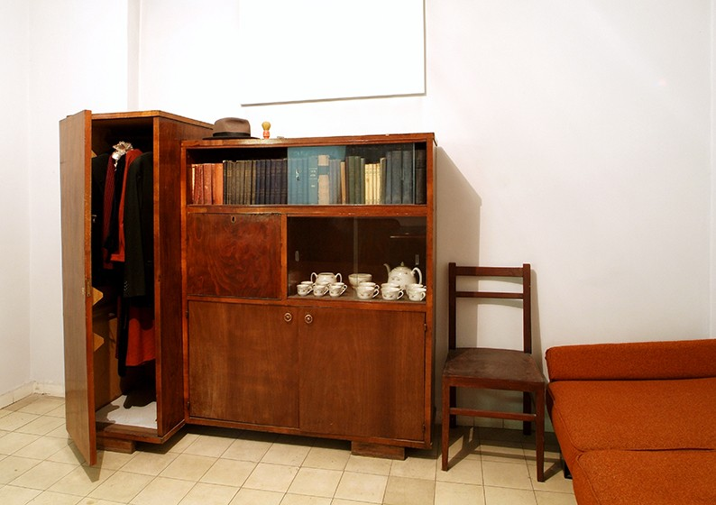
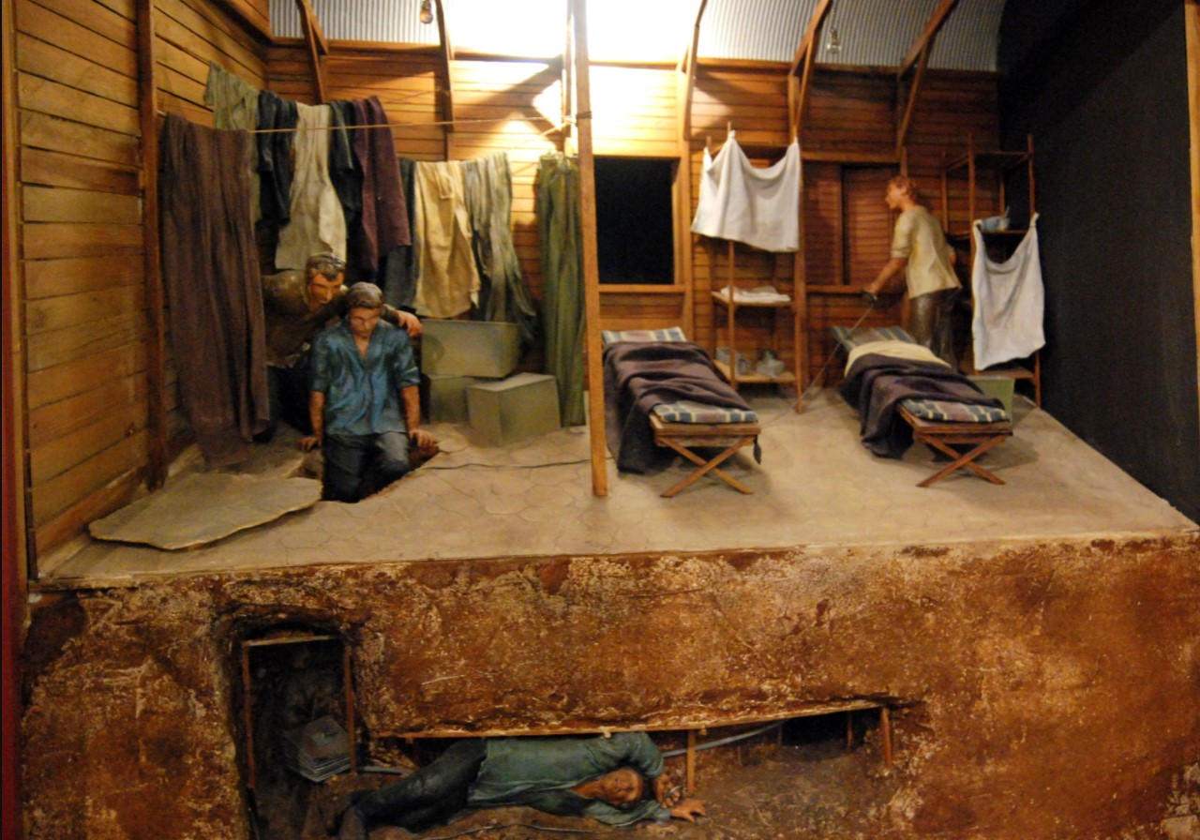
מוזיאון הלח״י ע״ש אברהם שטרן יאיר:
מוזיאון הלח״י הוא מויזאון הנמצא בתל אביב המציג ומתאר את קורות מחתרת הלח״י.

Slide 9
מותו:
בתאריך 3/6/48 יצחק הגיע לחופשה בביתו במהלך שירותו הצבאי בלח״י ובזמן השהייה שלו בבית כאשר הוא ומשפחתו היו בחצר ביתם בראשון לציון הוטלה פצצה ממטוס מצרי על ראשון לציון במהלך ההפצצה נפלו יצחק מיצמכר ואביו אנשר מצימכר, והובאו למנוחות בראשון לציון.

Slide 10
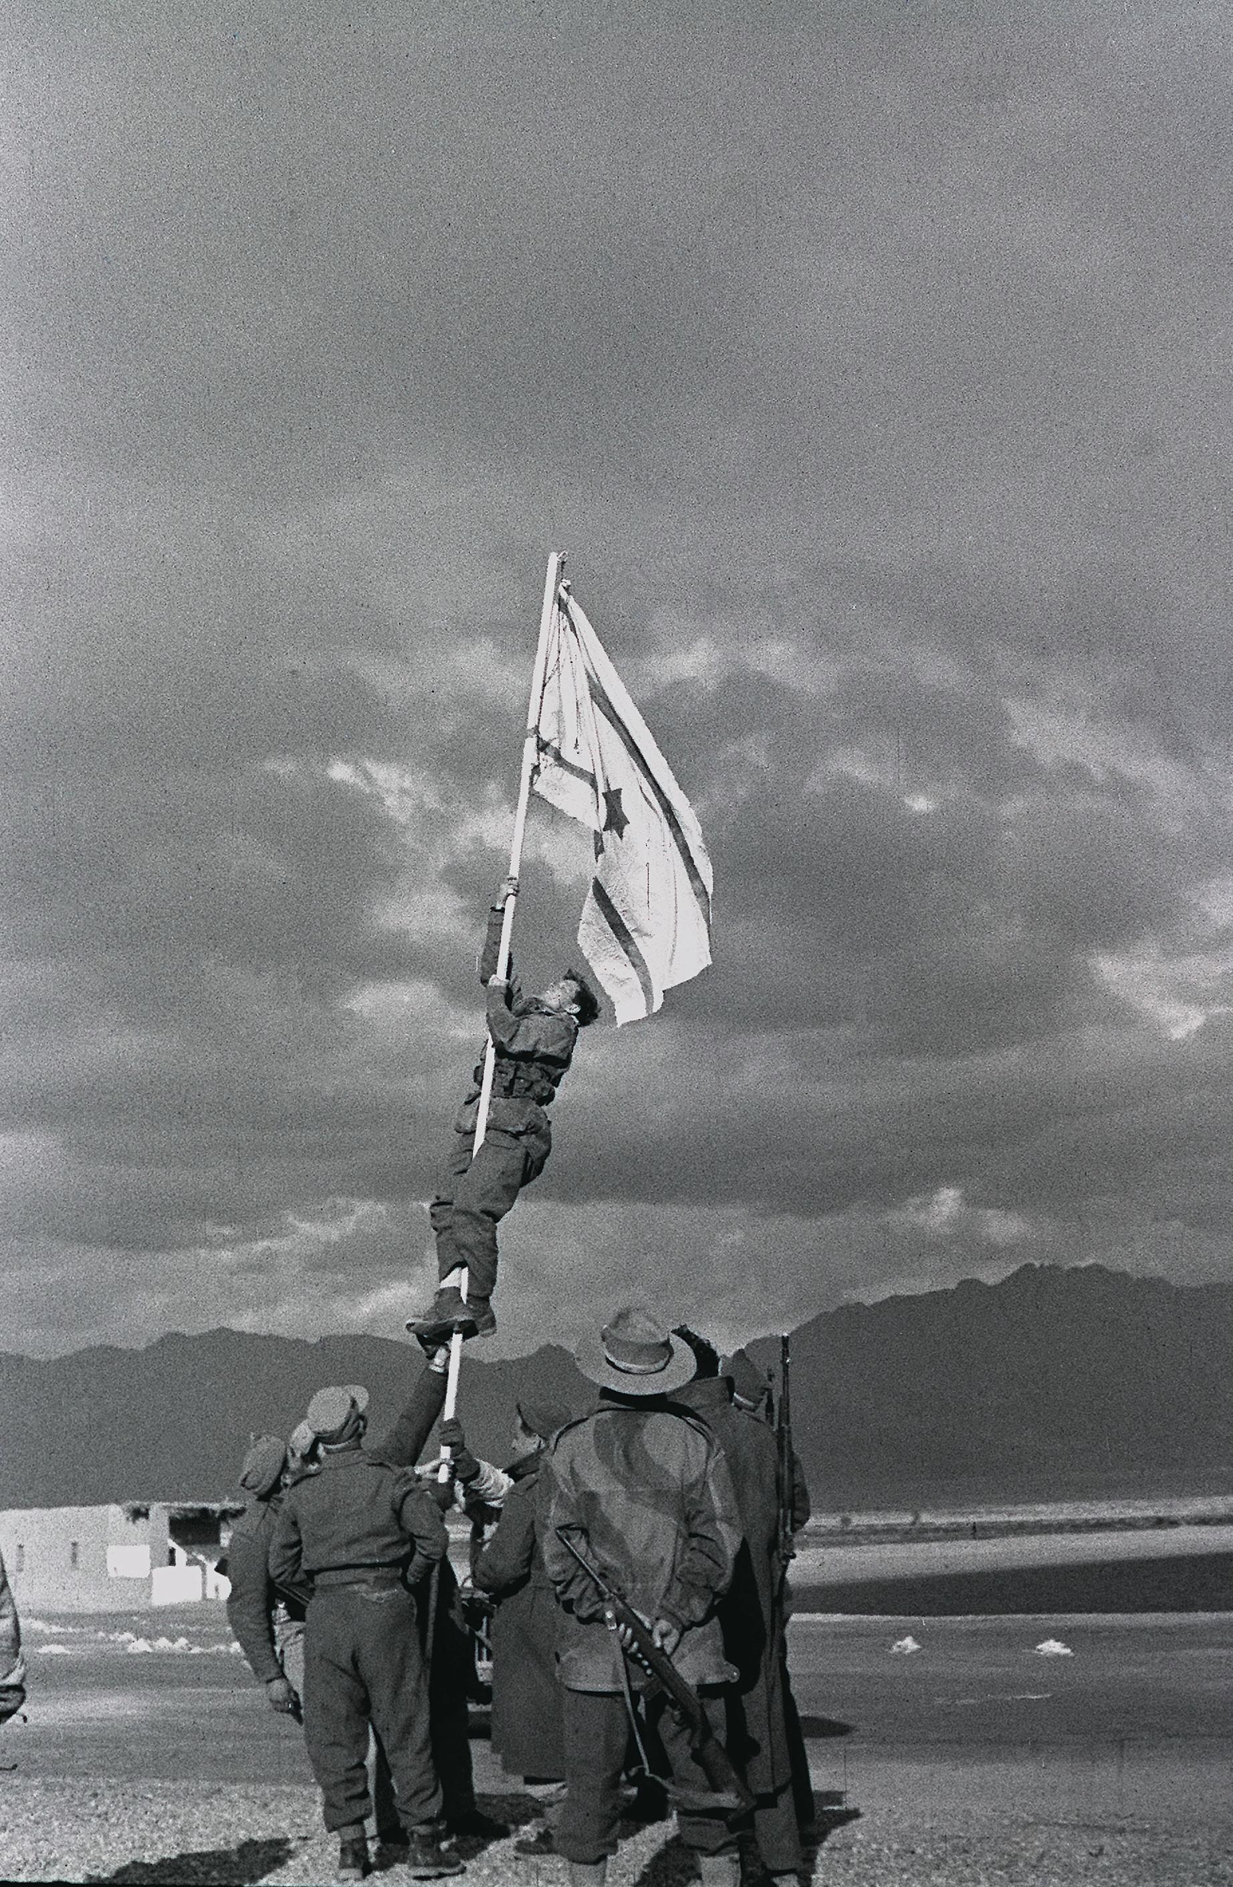
המלחמה בה נפל - מלחמת העצמאות:
מלחמת העצמאות התרחשה מה30/11/47 עד ה20/7/49 את המלחמה ניתן לחלק לשני שלבים וארבע חלקים.

Slide 11
מלחמת העצמאות – השלב הראשון:
בחלק הראשון ערביי ישראל נלחמו ביהודי ישראל בשלושה מוקדים: הערים המעורבות, ישובים וכפרים מבודדים ובדרכים. בחלק זה הערבים הם הצד התוקף והיהודים במגננה הבריטים עדיין הריבון בארץ.
בחלק השני של המלחמה היהודים עברו ממצב של מגננה למצב תקיפה בגלל כמה סיבות עיקריות: ‏הצורך להתמודד עם התקפות הערבים , החשש שיירושלים תיפול לידי הערבים ‏צורך להוכיח לממשל האמריקאי ‏שאפשר לבצע את תוכנית החלוקה שקבע האו״ם . באותה תקופה החלה השליטה הבריטית בישראל להתרופף והגיעו משלוחי נשק רבים.

Slide 12
מלחמת העצמאות – השלב השני:
שלב זה התחיל לאחר הכרזת המדינה ‏כמדינה יהודית בתאריך:
14/15/1948.
בשלב זה ‏נלחמו מדינות ערב (‏ירדן סוריה מצרים עיראק ‏ערב הסעודית) ‏כנגד מדינה בת יום.
‏הכוחות הערבים ‏פלשו ‏לארץ ישראל ‏הם היו מאורגנים ומאומנים ובעלי כלי נשק רבים. באותה תקופה הוקם צה״ל מפירוק המחתרות.
‏מטרת צבאות הרב הייתה למנוע את הקמת מדינת ישראל.

Slide 13
מלחמת העצמאות – השלב השני:
בין הכוחות הישראליים לכוחות של צבאות ערים היו פערים שליליים רבים:
-העייפות והתשישות של הכוחות היהודים מהשלב הראשון של המלחמה
-צבאות ערב התקדמו ותקפו מכיוונים שונים בו זמנית וממוקדים.
-יתרונות הערבים בתחום הציוד וכלי הנשק.
-חיסרון מספרי ביחס לכוחות הערביים.
-חוסר הנסיון בהתמודדות במלחמה מול כוחות ממדינות שונות בתור מדינה בת יום.
למרות כל החסרונות הללו לכוחות היהודים היה את יתרון שהמלחמה הזאת היא עניין של חיים ומוות אין להם שום מדינב ללכת אליהאם ובמידה הם יפסידו במלחמה.

Slide 14
מלחמת העצמאות – השלב השני:
בחלק השלישי (תחילת השלב ה-2) של המלחמה נפל יצחק מיצמכר בחלק זה היהודים נמצאים במצב של בלימה של צבאות ערב עקב הפערים הגדולים בין הכוחות. לאחר החלק השלישי התקיימה הפוגה ראשונה לצורך רענון, מנוחה והתארגנות משני הצדדים. הכוחות הישראלים ניצלו את ההפוגה כדי להעצים את כוחה הצבאי. בחלק האחרון של המלחמה נערכו קרבות שנועדו להוציא את צבאות ערב משטח מדינת ישראל.
הודות ליתרון המספרי, והנסיון הצבאי שנאסף במהלך המלחמה וכדומה הצליחה המתקפה על צבאות ערב. המלחמה הסתיימה בהסכמי שביתת נשק בין שני הצדדים ותחילת היווצרות בעיית הפליטים הפלסטינים בישראל.

Slide 15
תוצאות המלחמה:
ישראל ספגה כ6000 קורבנות.
במהלך המלחמה נכבשו יפונו כ20 ישובים יהודיים מחציתם נכבשו חזרה על ידי כוחות היהודיים, וישוב אחד הוחזר במהלך הסכם שביתת הנשק.
במהלך המלחמה הושחת רכוש רב של יהודים (לדוגמה שריפת בתים ומכוניות).

Slide 16
הקרב בו נפל יצחק (ז״ל)
לאחר הכרזת מדינת ישראל ‏פלש הצבא המצרי למדינה ‏יחד עם צבאות ערב.
בשבועות שלאחר מכן ‏חיל האוויר המצרי ‏הפציץ ‏את ערי החוף של ישראל ‏רוב ‏הפצצות הונחתו ‏אל תל אביב אבל חלק נפלו גם בערים כמו רמת גן ראשון לציון חולון וכו׳.
ההפצצה המצרית פגעה בראשון לציון בתאריך 3/6/48 ‏ב-11:15 הונחתו ראשון לציון פצצות שנחתו ברחובות: רוטשילד ובקרן הרחובות עין הקורא-מוהליבר. עקב ההפצצה נהרגו 25 אנשים מתוכם 14 אזרחים.

Slide 17
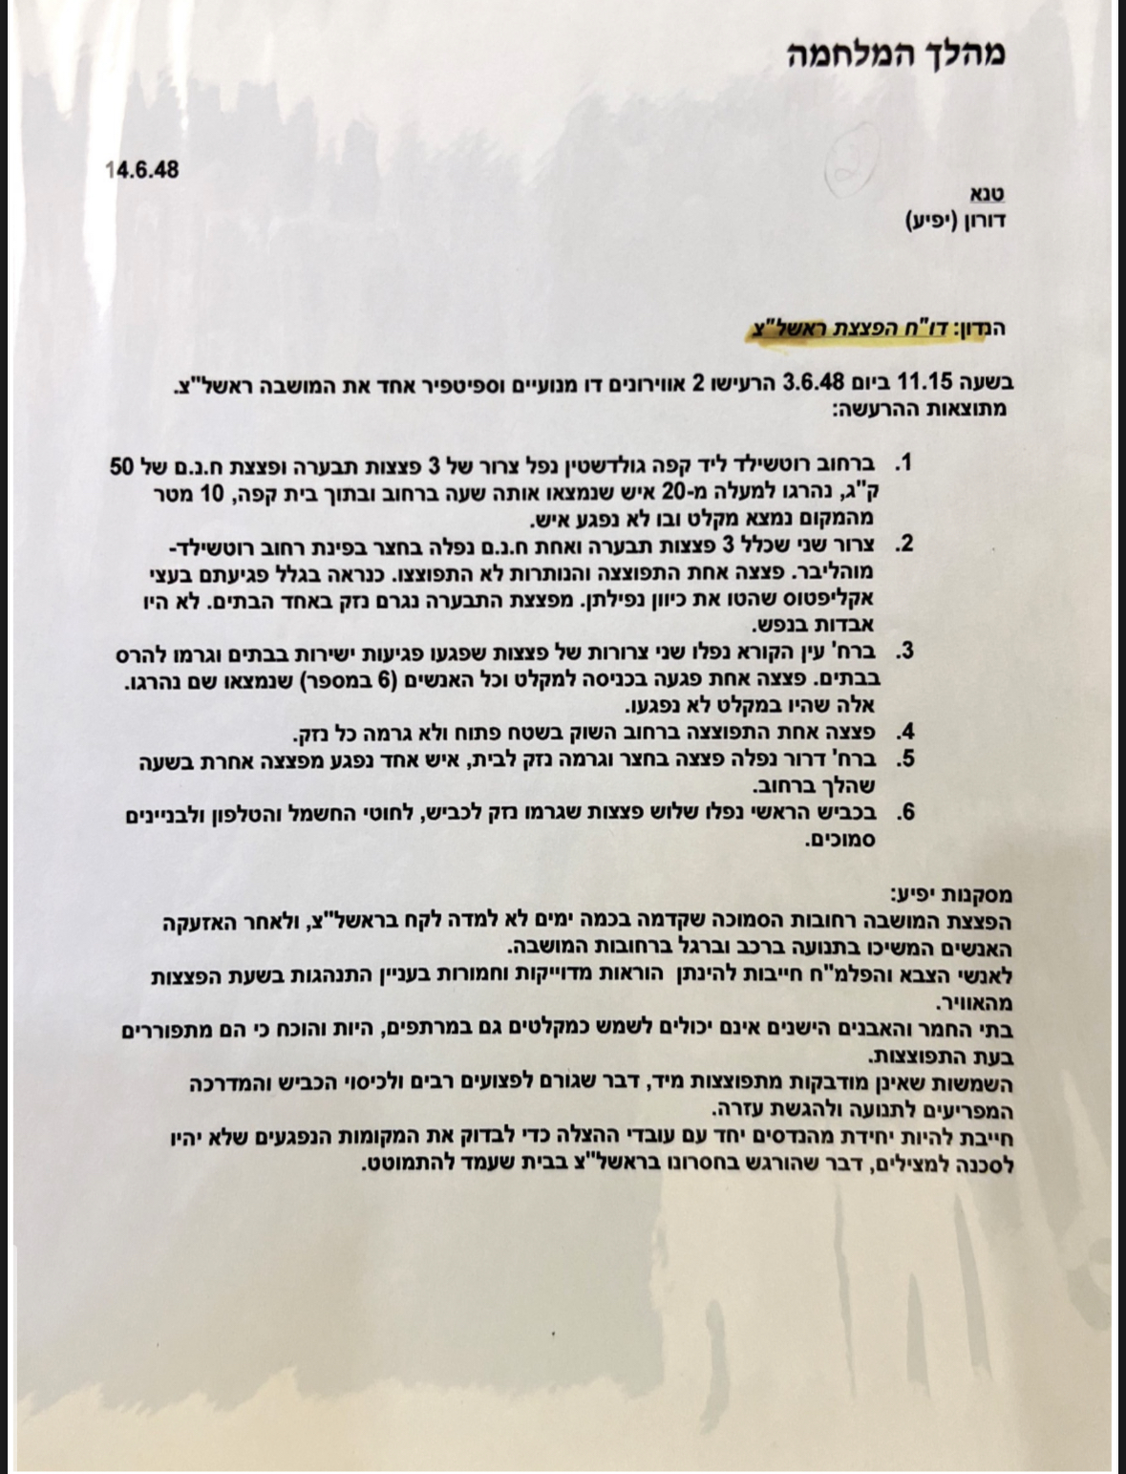
דו״ח הפצצת ראשון לציון:

Slide 18
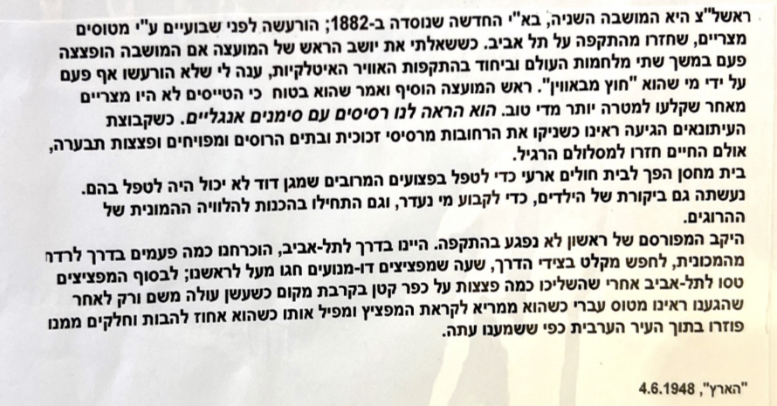
קטע מעיתון הארץ על יום ההפצצה:

Slide 19
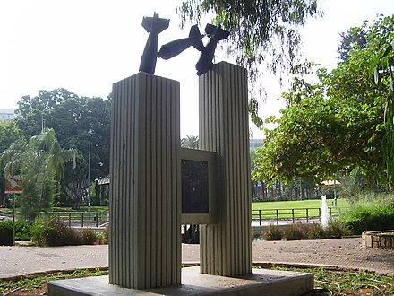
אנדרטה לחללי ההפצצה המצרית על ראשון לציון:
האנדרטה לחללי ההפצצה המצרית על ראשון לציון היא אנדרטה הנמצאת בגן המושבה במרכז העיר ראשון לציון והיא מנציחה את שמות 25 חללי ההפצצה.

Slide 20
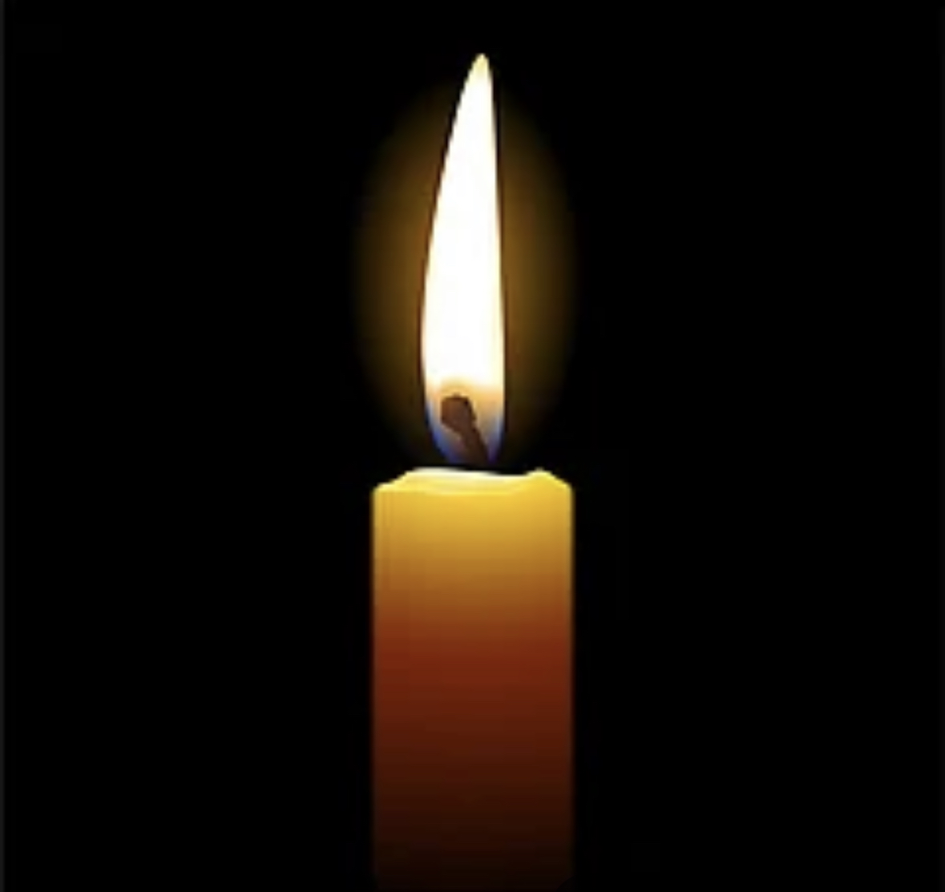
נימה אישית:
דרך עבודתנו למדנו להכיר את יצחק, דרך המעשים שעשה, גבורתו, האומץ והשאיפות שלו, הרצון שלו להגן על מדינתו כבר בגיל צעיר מאוד ריגש אותנו.
כמה שהספיק לעשות לפני שחייו נגדעו בגיל כל כך צעיר עורר בנו השראה. אנו בטוחות שהיה אדם מדהים שקשה לשכוח.
יהי זכרו ברוך!

Slide 21
שם: יובל דרורי ליאור בן עזרא
כיתה:יא6
בית ספר:יגאל אלון
שנת הפקה: 2023

